Slide 1

Tailieugiaovien.edu.vn
CHÀO MỪNG CÁC EM HỌC SINH ĐẾN VỚI BUỔI HỌC HÔM NAY!
Notes:
Nhấn vào mũi tên để chuyển sang slide Khởi động.

Slide 2

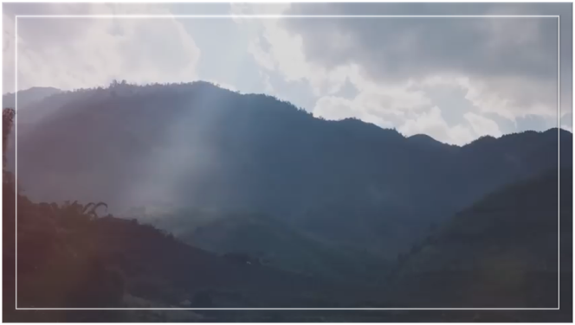
KHỞI ĐỘNG
LÀM VIỆC NHÓM ĐÔI: Các nhóm xem video sau về bài hát “Niềm vui của em” và thảo luận để trả lời câu hỏi: Em có cảm nhận thế nào về việc học chữ của các bạn nhỏ trong bài hát?
Video có trong file gốc

Slide 3



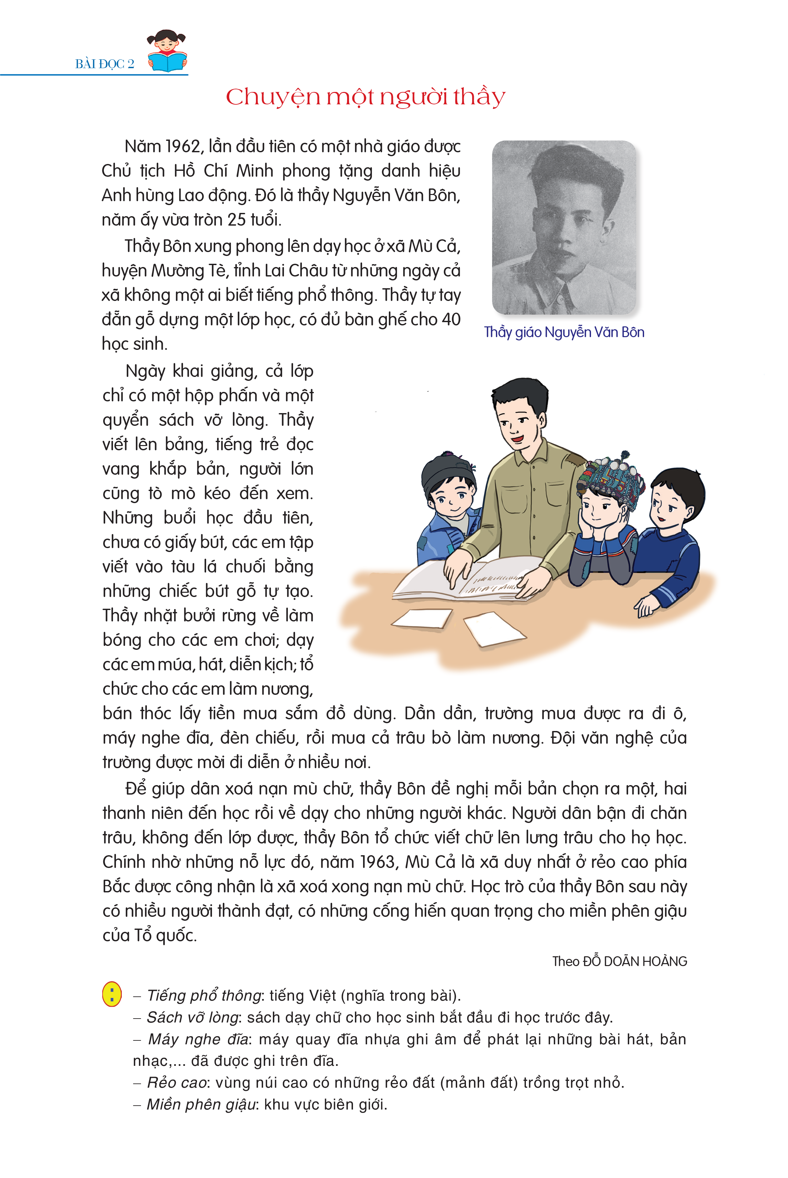


KHỞI ĐỘNG
Các em hãy quan sát tranh minh họa (SGK – tr.10), đọc nội dung bài và lắng nghe GV giới thiệu bài đọc.

Slide 4


BÀI 1
BÀI ĐỌC 2:
CHUYỆN MỘT NGƯỜI THẦY

Slide 5


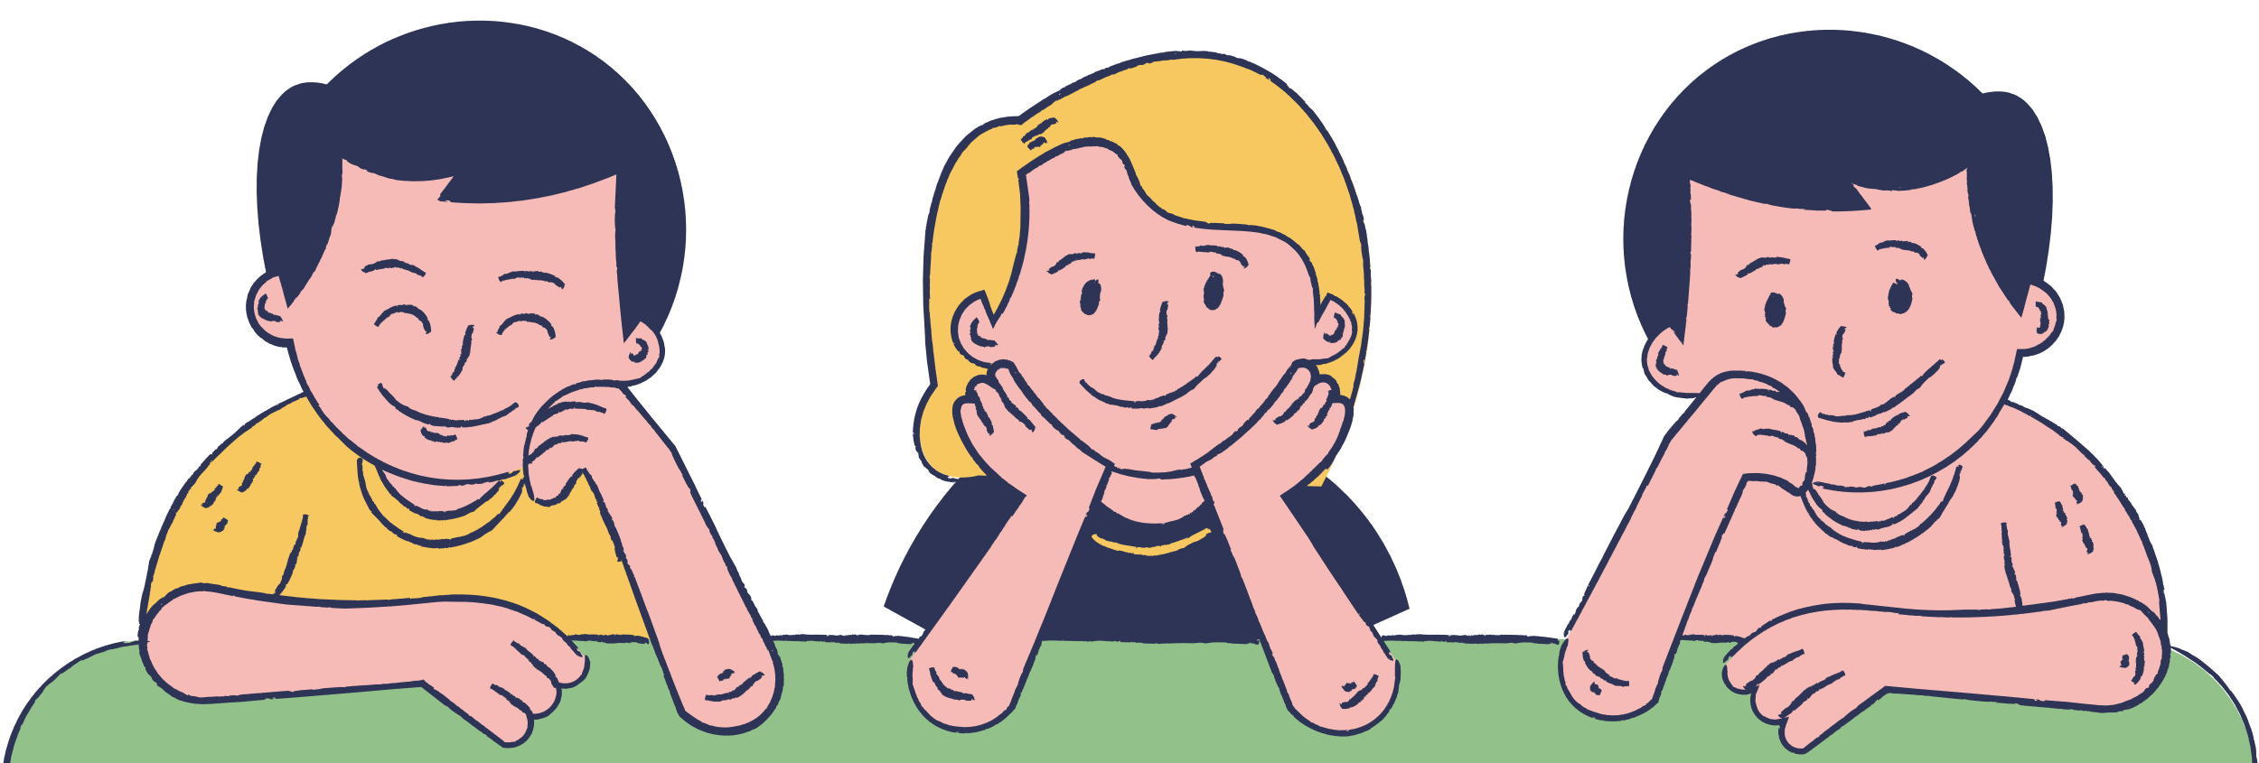
Hoạt động 1: Đọc thành tiếng
NỘI DUNG BÀI HỌC
Hoạt động 2: Đọc hiểu
Hoạt động 3: Đọc nâng cao

Slide 6


HOẠT ĐỘNG 1:
ĐỌC THÀNH TIẾNG

Slide 7


GIỌNG ĐỌC TRONG BÀI
Giọng đọc trầm, nhẹ nhàng, thể hiện sự xúc động, cảm phục, tự hào về những việc làm của thầy Bôn.
Nhấn giọng ở những từ ngữ gợi tả, gợi cảm xúc khâm phục vì những việc làm của thầy Bôn.

Slide 8
LUYỆN ĐỌC MỘT SỐ TỪ KHÓ
xã Mù Cả
huyện Mường Tè
đẵn gỗ
miền phên giậu
làm nương

Slide 9


Cách ngắt nghỉ một số câu dài
Thầy nhặt bưởi rừng về làm bóng cho các em chơi;/ dạy các em múa,/ hát,/ diễn kịch;/ tổ chức cho các em/ làm nương,/ bán thóc/ lấy tiền mua sắm đồ dùng.
Những buổi học đầu tiên,/ chưa có giấy bút,/ các em tập viết vào tàu lá chuối/ bằng những chiếc bút gỗ tự tạo.

Slide 10





LUYỆN ĐỌC THÀNH TIẾNG
Các em hãy thực hiện việc đọc thành tiếng mỗi đoạn, bài đọc trong nhóm nhỏ và trước lớp.

Slide 11

Bài đọc có thể chia thành 4 đoạn như sau để luyện đọc và tìm ý:
Đoạn 1:
từ đầu đến … vừa tròn 25 tuổi
Đoạn 2:
từ Thầy Bôn … đến … học sinh
Đọc với giọng sôi nổi, vui vẻ.
Đọc với giọng chậm, trầm.

Slide 12
Bài đọc có thể chia thành 4 đoạn như sau để luyện đọc và tìm ý:
Đoạn 3:
từ Ngày khai giảng … đến … đi diễn ở nhiều nơi
Đoạn 4:
Phần còn lại
Đọc với giọng kể chuyện
nhẹ nhàng, tình cảm.
Đọc với giọng vui tươi.

Slide 13
HOẠT ĐỘNG 2:
ĐỌC HIỂU

Slide 14
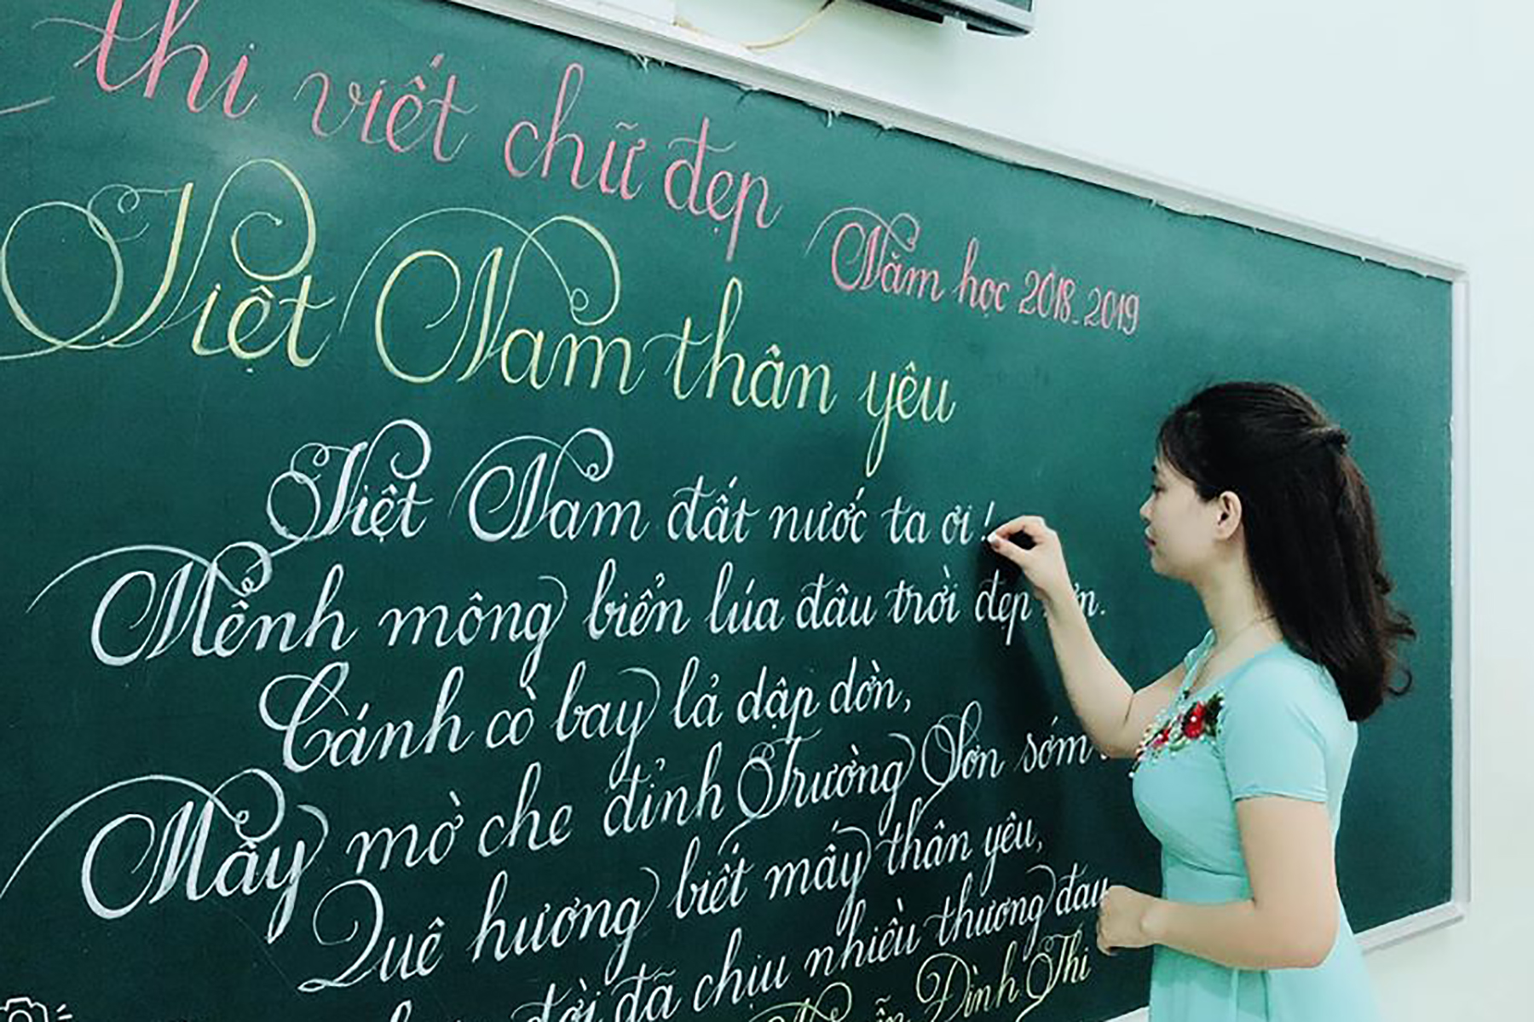
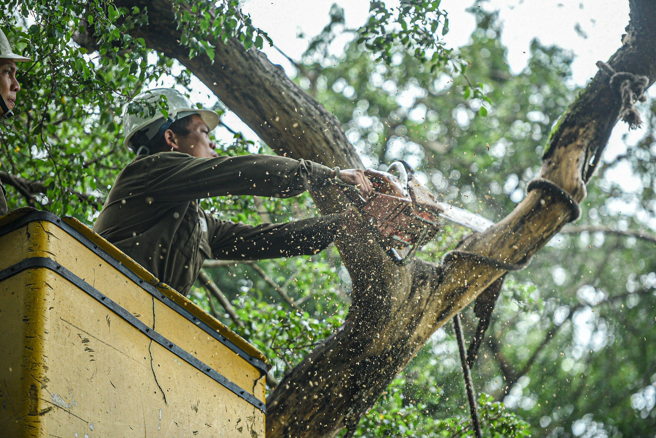

GIẢI NGHĨA MỘT SỐ TỪ KHÓ
Tiếng phổ thông: tiếng Việt (nghĩa trong bài)
Đẵn: làm đứt thân cây bằng vật có lưỡi sắc
Sách vỡ lòng: sách dạy chữ cho học sinh mới bắt đầu đi học trước đây

Slide 15
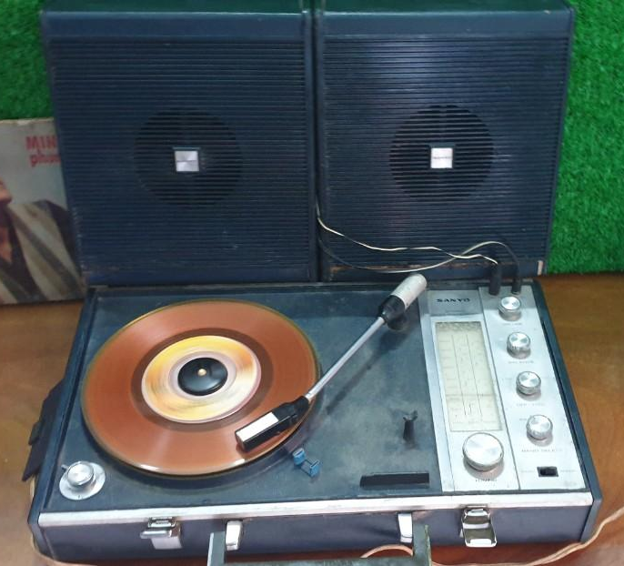
GIẢI NGHĨA MỘT SỐ TỪ KHÓ
Máy nghe đĩa: máy quay đĩa nhựa ghi âm để phát lại những bài hát, bản nhạc,… đã được ghi trên đĩa.

Slide 16
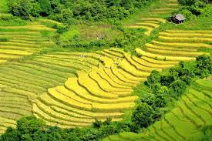
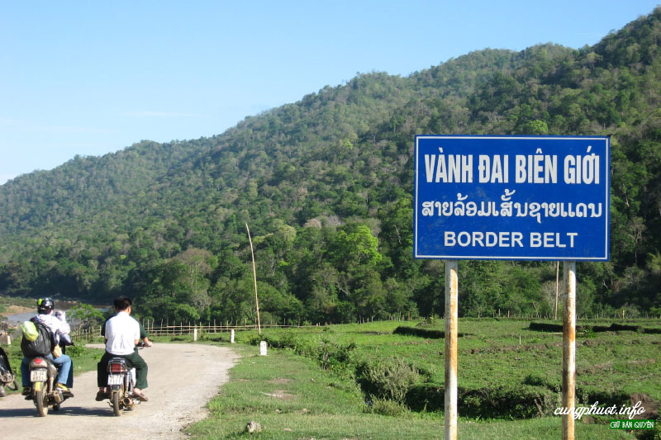
GIẢI NGHĨA MỘT SỐ TỪ KHÓ
Rẻo cao: vùng núi cao có những rẻo đất (mảnh đất) trồng trọt nhỏ
Miền phên giậu: khu vực biên giới

Slide 17




HOẠT ĐỘNG NHÓM
Các em hãy đọc thầm lại bài đọc và thảo luận với bạn theo nhóm hoặc nhóm nhỏ để trả lời từng câu hỏi cho sẵn dưới đây

Slide 18



CÂU HỎI ĐƯA RA
Câu 1: Thầy Nguyễn Văn Bôn gặp những khó khăn gì ở nơi dạy học?
Câu 2: Thầy Bôn đã làm gì để vượt qua khó khăn, tổ chức dạy học?
Câu 3: Theo em, những đóng góp của thầy Bôn nêu ở đoạn 3 có ý nghĩa như thế nào?
Câu 4: Câu chuyện trên nói lên điều gì về sự chăm sóc của các thầy, cô đối với trẻ em?

Slide 19

Câu 1: Thầy Nguyễn Văn Bôn gặp những khó khăn gì ở nơi dạy học?
Những khó khăn của thầy Nguyễn Văn Bôn đã gặp nơi dạy học:
Cả xã không ai biết tiếng phổ thông.
Không có trường lớp, bàn ghế.
Học sinh phải viết vào lá chuối bằng bút gỗ tự tạo.

Slide 20

RÚT RA Ý ĐOẠN 1
Giới thiệu về người thầy Nguyễn Văn Bôn.

Slide 21
Câu 2: Thầy Bôn đã làm gì để vượt qua khó khăn, tổ chức dạy học?
Tự tay đẵn gỗ dựng một lớp học, có đủ bàn ghế cho 40 học sinh ngồi học.
Nhặt bưởi rừng về làm bóng cho các em chơi.
Dạy các em múa, hát, diễn kịch.
Tổ chức cho các em làm nương, bán thóc lấy tiền mua sắm đồ dùng.

Slide 22



RÚT RA Ý ĐOẠN 2
Thầy Nguyễn Văn Bôn đã tình nguyện lên bảng dạy học dẫu thiếu cơ sở vật chất.

Slide 23
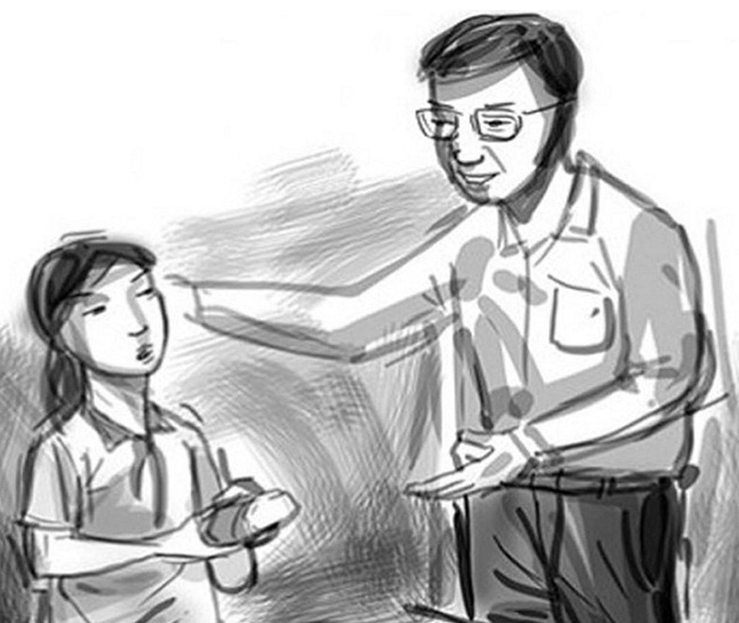

Câu 3: Theo em, những đóng góp của thầy Bôn nêu ở đoạn 3 có ý nghĩa như thế nào?
Việc làm của thầy là tấm gương cho các vùng khó khăn trong cả nước học theo, giúp cho việc xóa mù chữ thành công.

Slide 24



RÚT RA Ý ĐOẠN 3
Những đóng góp của thầy Nguyễn Văn Bôn đã khắc phục được tình trạng thiếu cơ sở vật chất của bản làng.

Slide 25

Câu 4: Câu chuyện trên nói lên điều gì về sự chăm sóc của các thầy, cô đối với trẻ em?
Câu chuyện cho thấy tình yêu thương, sự tận tụy, hết lòng quan tâm, chăm sóc, dạy dỗ của thầy cô đối với học sinh.

Slide 26

RÚT RA Ý ĐOẠN 4
Thầy Nguyễn Văn Bôn đã thành công xóa nạn mù chữ trên bản.

Slide 27
HOẠT ĐỘNG 3:
ĐỌC NÂNG CAO

Slide 28
LÀM VIỆC CÁ NHÂN
Các em đọc lại đoạn 2 và xác định giọng đọc đoạn này:
Những buổi học đầu tiên,/ chưa có giấy bút,/ các em tập viết vào tàu lá chuối/ bằng những chiếc bút gỗ tự tạo.// Thầy nhặt bưởi rừng về làm bóng cho các em chơi,// dạy các em múa,/ hát,/ diễn kịch;// tổ chức cho các em làm nương,/ bán thóc lấy tiền mua sắm đồ dùng.// Dần dần,/ trường mua được ra đi ô,/ máy nghe đĩa,/ đèn chiếu,/ rồi mua cả trâu bò làm nương.

Slide 29

Các em cùng nhau tiếp tục luyện đọc đoạn 3 ở trong nhóm và trước lớp.

Slide 30
HOẠT ĐỘNG:
CỦNG CỐ KIẾN THỨC

Slide 31




TRÒ CHƠI
LÁ BÀI THẦN KÌ

Slide 32

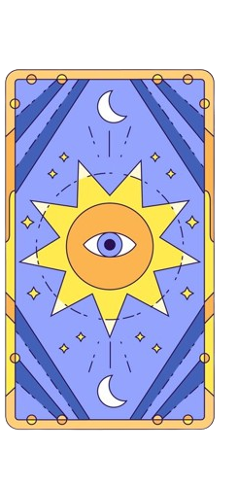
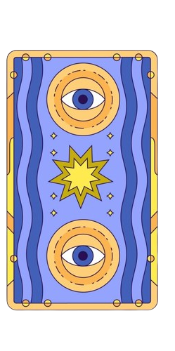
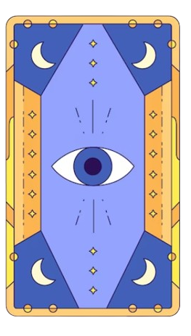
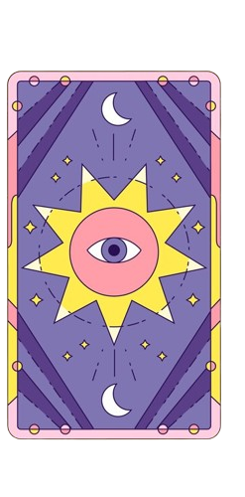

TRÒ CHƠI
LÁ BÀI THẦN KÌ
Notes:
GV bấm vào các lá bài để mở câu hỏi, bấm nút mũi tên để kết thúc trò chơi.

Slide 33





Câu 1: Người thầy giáo được kể trong câu chuyện “Chuyện một người thầy” là ai?
A. Nguyễn Văn Bốn
B. Nguyễn Văn Bôn
B. Nguyễn Văn Bôn
C. Nguyễn Y Bốn
D. Nguyễn Vân Bôn
Notes:
GV bấm nút mũi tên màu xanh để trở lại slide chọn câu hỏi.

Slide 34
Câu 2: Người thầy trong câu chuyện đã đạt được thành tựu to lớn nào khi vừa tròn 25 tuổi?
A. Được gặp mặt và trò chuyện trực tiếp với Bác Hồ tại văn phòng chủ tịch nước.
B. Được cử lên dạy học ở xã Mù Cả, huyện Mường Tè, tỉnh Lai Châu từ những ngày cả xã không một ai biết tiếng phổ thông.
C. Được đại diện đội ngũ giáo viên cả nước lúc bấy giờ sang Nga học tập, nâng cao trình độ.
D. Được Chủ tịch Hồ Chí Minh phong tặng danh hiệu Anh hùng Lao động.
D. Được Chủ tịch Hồ Chí Minh phong tặng danh hiệu Anh hùng Lao động.
Notes:
GV bấm nút mũi tên màu xanh để trở lại slide chọn câu hỏi.

Slide 35
Câu 3: Khi thầy Bôn vừa đến dạy học ở xã Mù Cả, trường học ở đây có đặc điểm như thế nào?
A. Cả ngôi trường chỉ có
40 học sinh.
B. Không có trường lớp, bàn ghế.
B. Không có trường lớp, bàn ghế.
C. Trường có đầy đủ bàn ghế cho 40 học sinh.
D. Trường có các lớp học trên lưng trâu.
Notes:
GV bấm nút mũi tên màu xanh để trở lại slide chọn câu hỏi.

Slide 36
Câu 4: Nêu nhận xét về những việc mà thầy Bôn đã làm cho các em
học sinh ở xã Mù Cả.
A. Thầy Bôn là một giáo viên giỏi, tận tâm, giàu tình yêu thương.
B. Thầy Bôn là một lãnh đạo giỏi và tài ba.
A. Thầy Bôn là một giáo viên giỏi, tận tâm, giàu tình yêu thương.
C. Thầy Bôn rất khéo tay, có thể tự chế tạo ra đồ dùng học tập mà không cần mua.
D. Thầy Bôn không quan tâm nhiều đến các em học sinh mà tập trung nhiều hơn đến các phụ huynh trong xã.
Notes:
GV bấm nút mũi tên màu xanh để trở lại slide chọn câu hỏi.

Slide 37
Câu 5: Giải nghĩa từ in đậm trong câu văn sau:
Ngày khai giảng, cả lớp chỉ có một hộp phấn và một quyển sách vỡ lòng.
A. Ngày kết thúc một khoá học, một năm học.
B. Ngày, tháng được coi là tốt lành để tiến hành công việc hệ trọng nào đó, theo tín ngưỡng dân gian
C. Ngày bắt đầu, mở đầu một
năm học, khoá học.
C. Ngày bắt đầu, mở đầu một năm học, khoá học.
D. Ngày lễ lớn hằng năm, thường có cúng lễ, vui chơi, hội hè, theo truyền thống dân tộc.
Notes:
GV bấm nút mũi tên màu xanh để trở lại slide chọn câu hỏi.

Slide 38

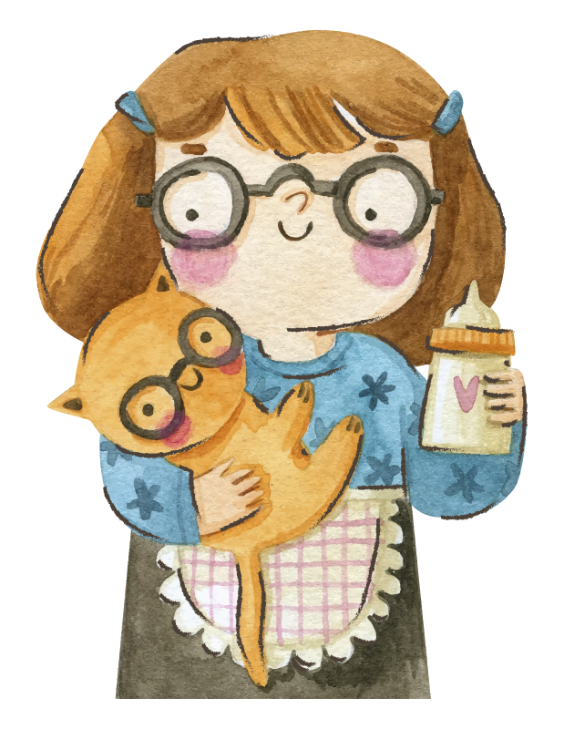
Trò chơi kết thúc, mời cả lớp cùng chuyển sang nội dung tiếp theo!

Slide 39


CỦNG CỐ - DẶN DÒ
Chia sẻ với người thân về bài đọc.
Đọc lại bài Chuyện một người thầy, hiểu ý nghĩa bài đọc.
Đọc trước bài Luyện từ và câu: Từ đồng nghĩa (SGK – tr.86)

Slide 40
CẢM ƠN CÁC EM ĐÃ LẮNG NGHE, TẠM BIỆT VÀ HẸN GẶP LẠI!

Slide 41

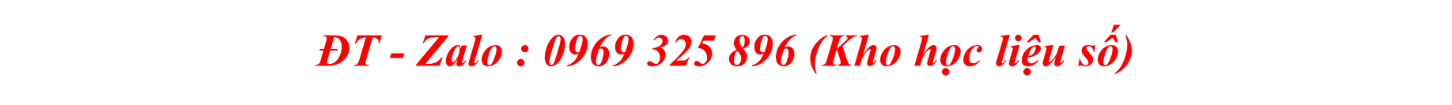

Link xem và tải đủ năm tại:
https://tailieugiaovien.edu.vn/subject_lesson/canh-dieu-5/
Có đủ bộ word và powerpoint đồng bộ nội dung

